Slide 1
Projeto fonte – grupo 17
Trabalho de eletrônica para computação
Adalton de Sena Almeida Filho - N° USP 12542435
André Molina gregório - n° USP 11212974
Gabriel Natal Coutinho - N° USP 12543461
Lucas da Silva Claros - N° USP 12682592

Slide 2
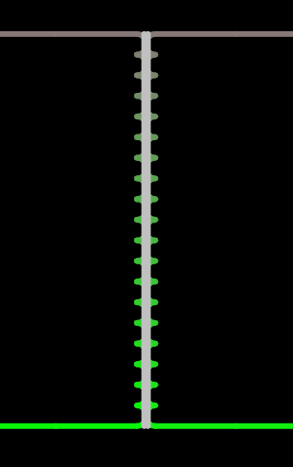
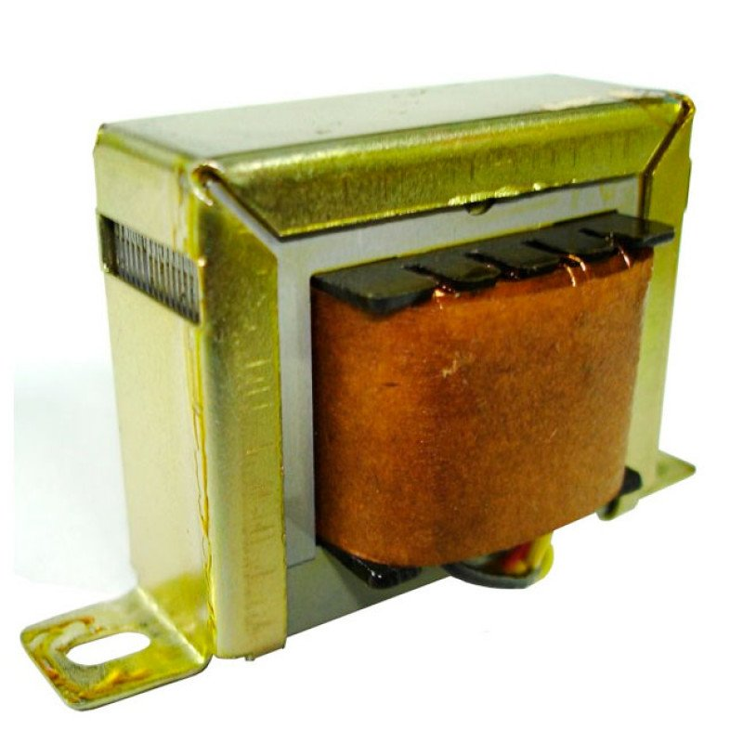
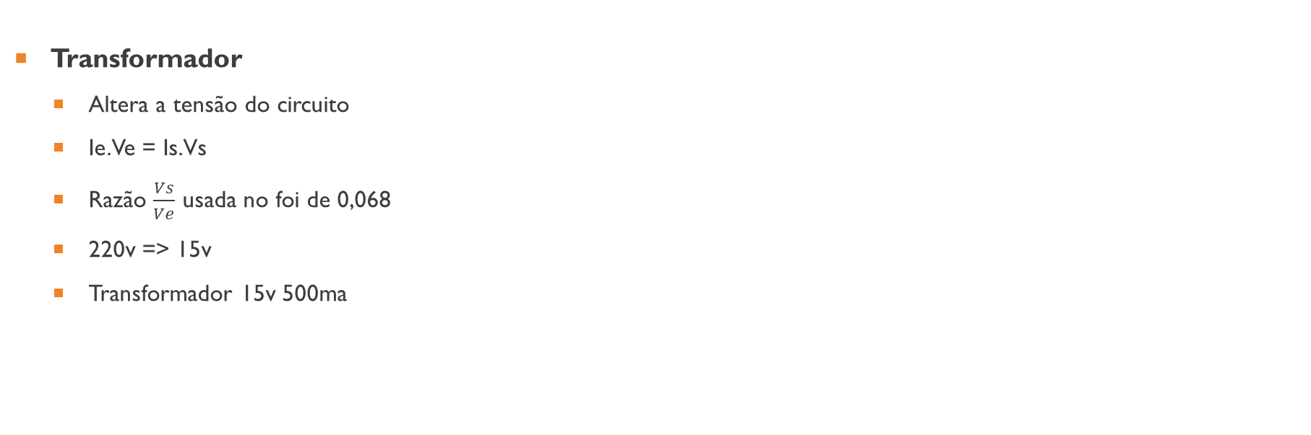
Principais componentes
Transformador
Altera a tensão do circuito
Ie.Ve = Is.Vs
Razão $\frac{Vs}{Ve}$ usada no foi de 0,068
220v => 15v
Transformador 15v 500ma

Slide 3
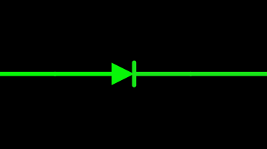
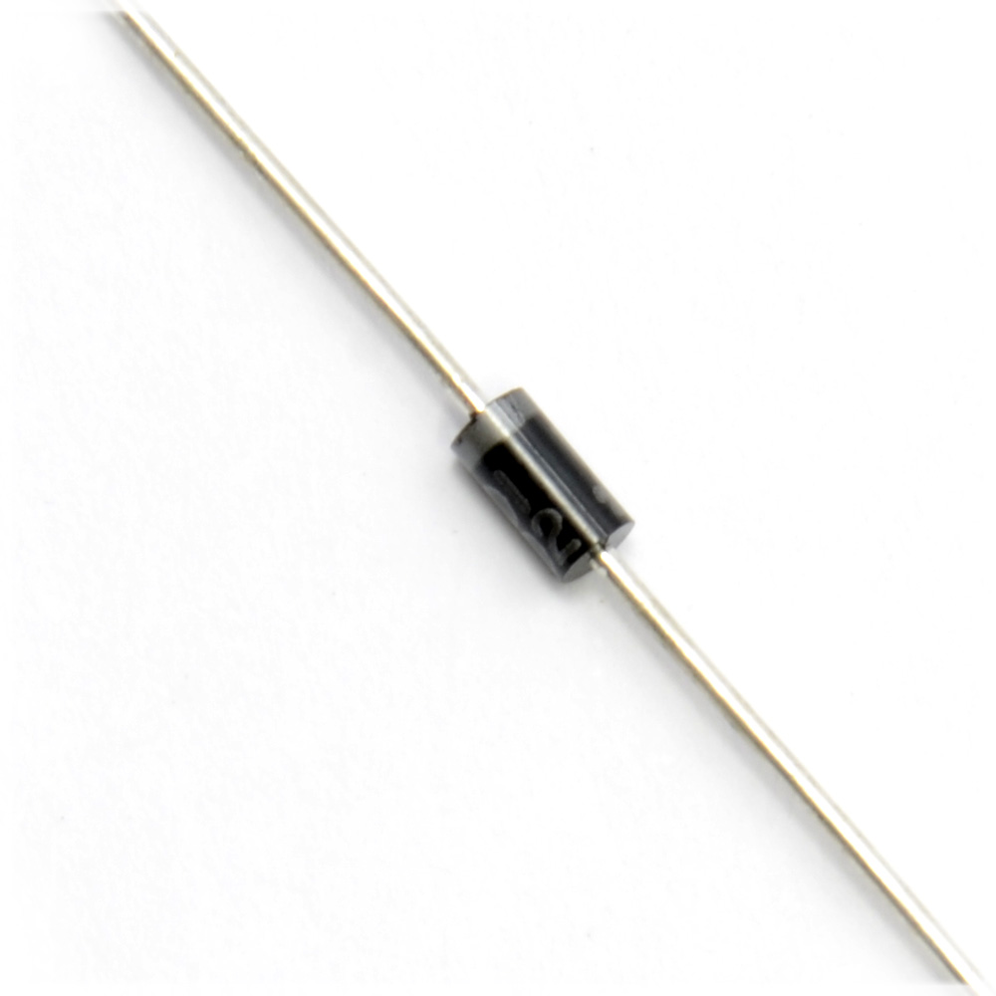
Principais componentes
Diodo
Permite a passagem de corrente em apenas 1 sentido
Consomem um pouco de tensão
Vd = -0,7v
Diodo usado: 1N4007

Slide 4
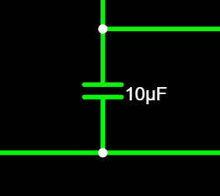
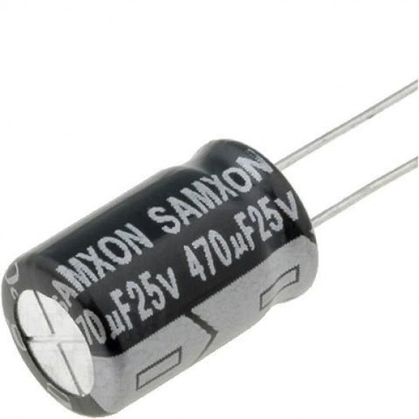
Principais componentes
Capacitor
Filtro de oscilações
Ainda mantém uma oscilação menor (ripple)
Capacitor de 470µF usado (vide os cálculos posteriormente)

Slide 5
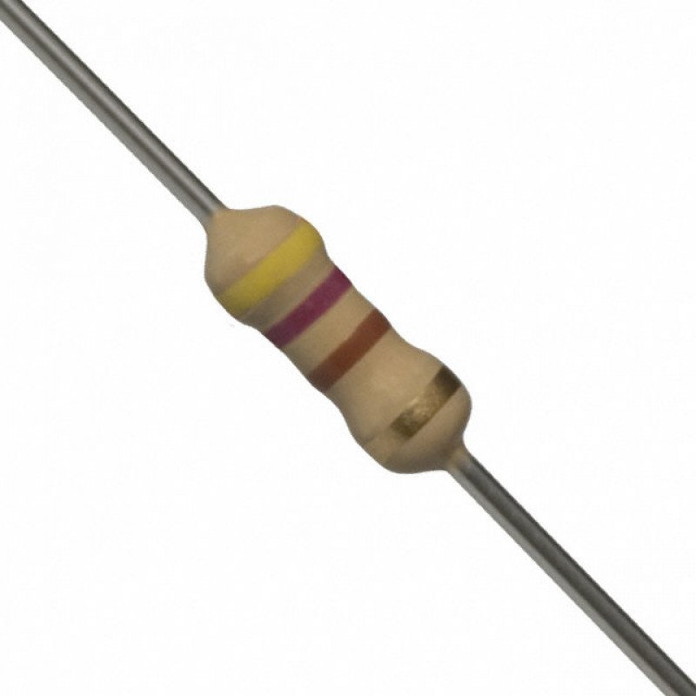
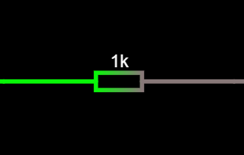
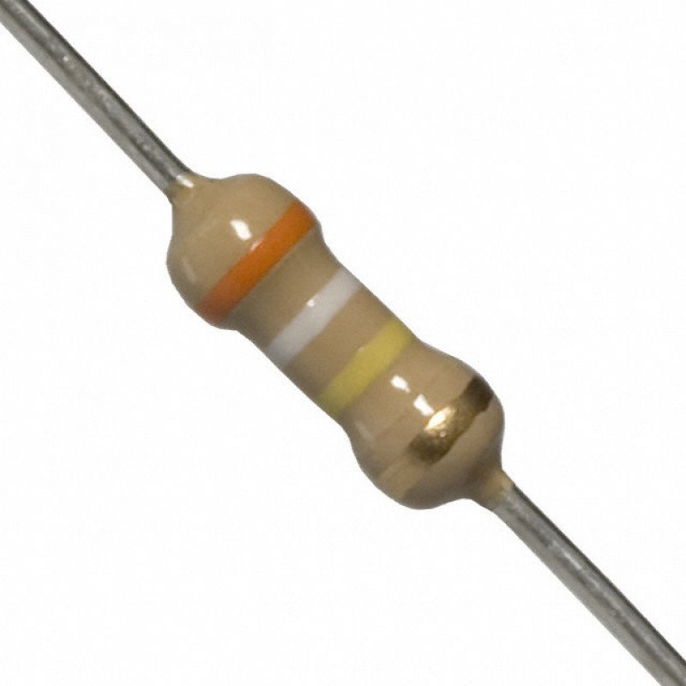
Principais componentes
Resistor
Dificulta a passagem de corrente
Usado para manipular valores de corrente e tensão em trechos do circuito
Modelos usados no projeto: 390Ω e 470Ω.
470
390

Slide 6
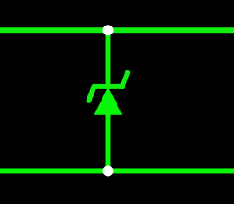
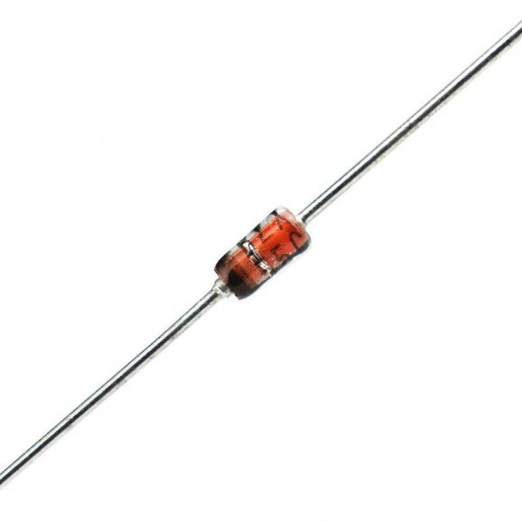
Principais componentes
Diodo Zenner
Elimina as oscilações restantes da corrente e tensão
Zener usado: BZX55C (13v 500mW)

Slide 7
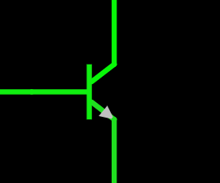
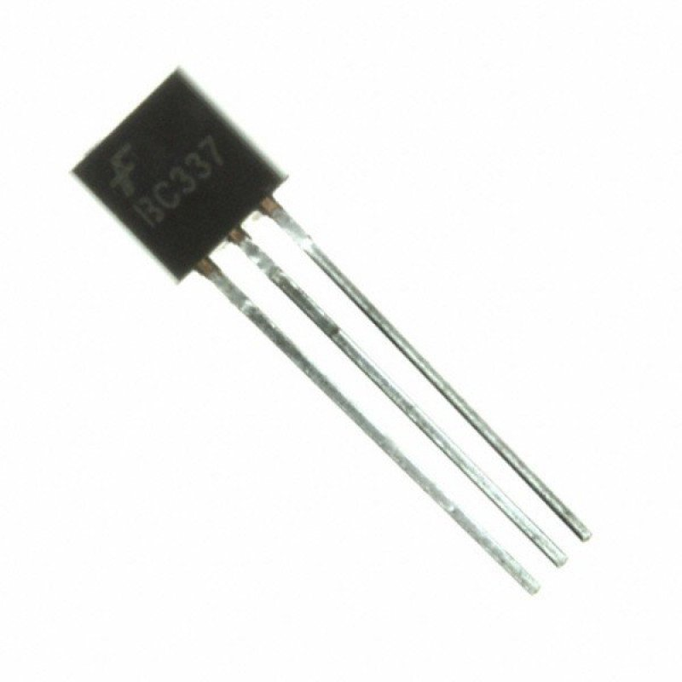
Principais componentes
Transistor
Amplifica e controla a corrente e tensão
Corrente no Emissor = Ganho * Corrente na Base
Modelo NPN 45v 500mA escolhido de Ganho 100

Slide 8
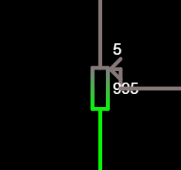
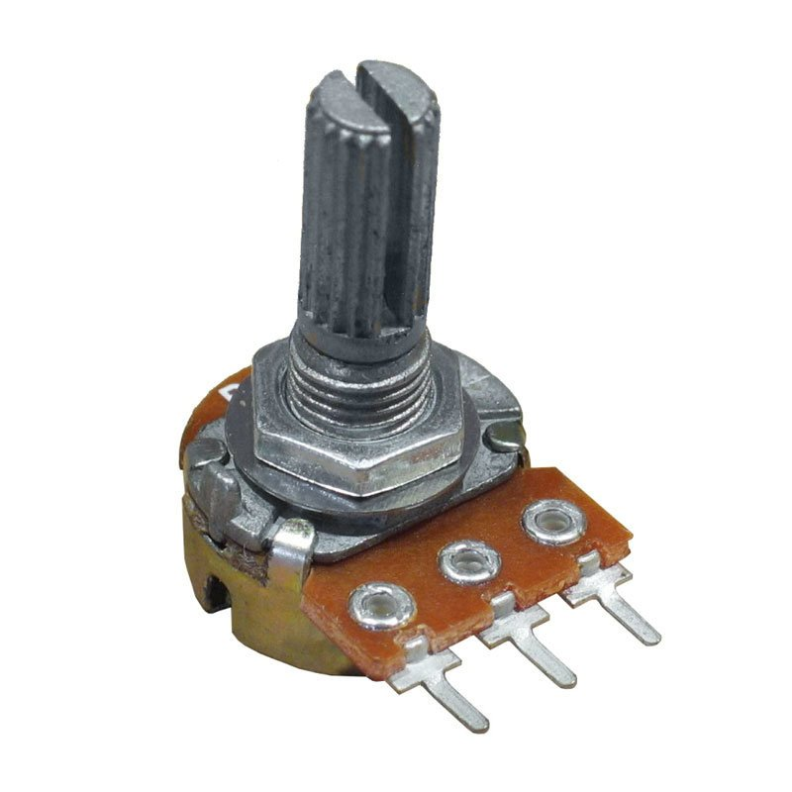
Principais componentes
Potenciômetro
Funciona como um resistor de resistência variável
Usado para regular a tensão entre 12v e 3v juntamente com o transistor
Modelo escolhido de 1kΩ de resistência máxima

Slide 9
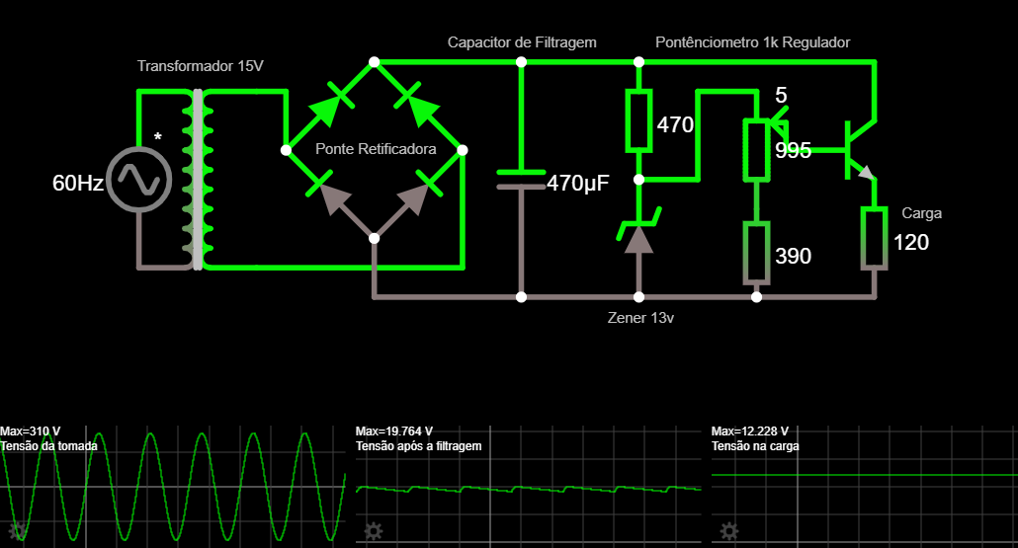
Circuito final

Slide 10
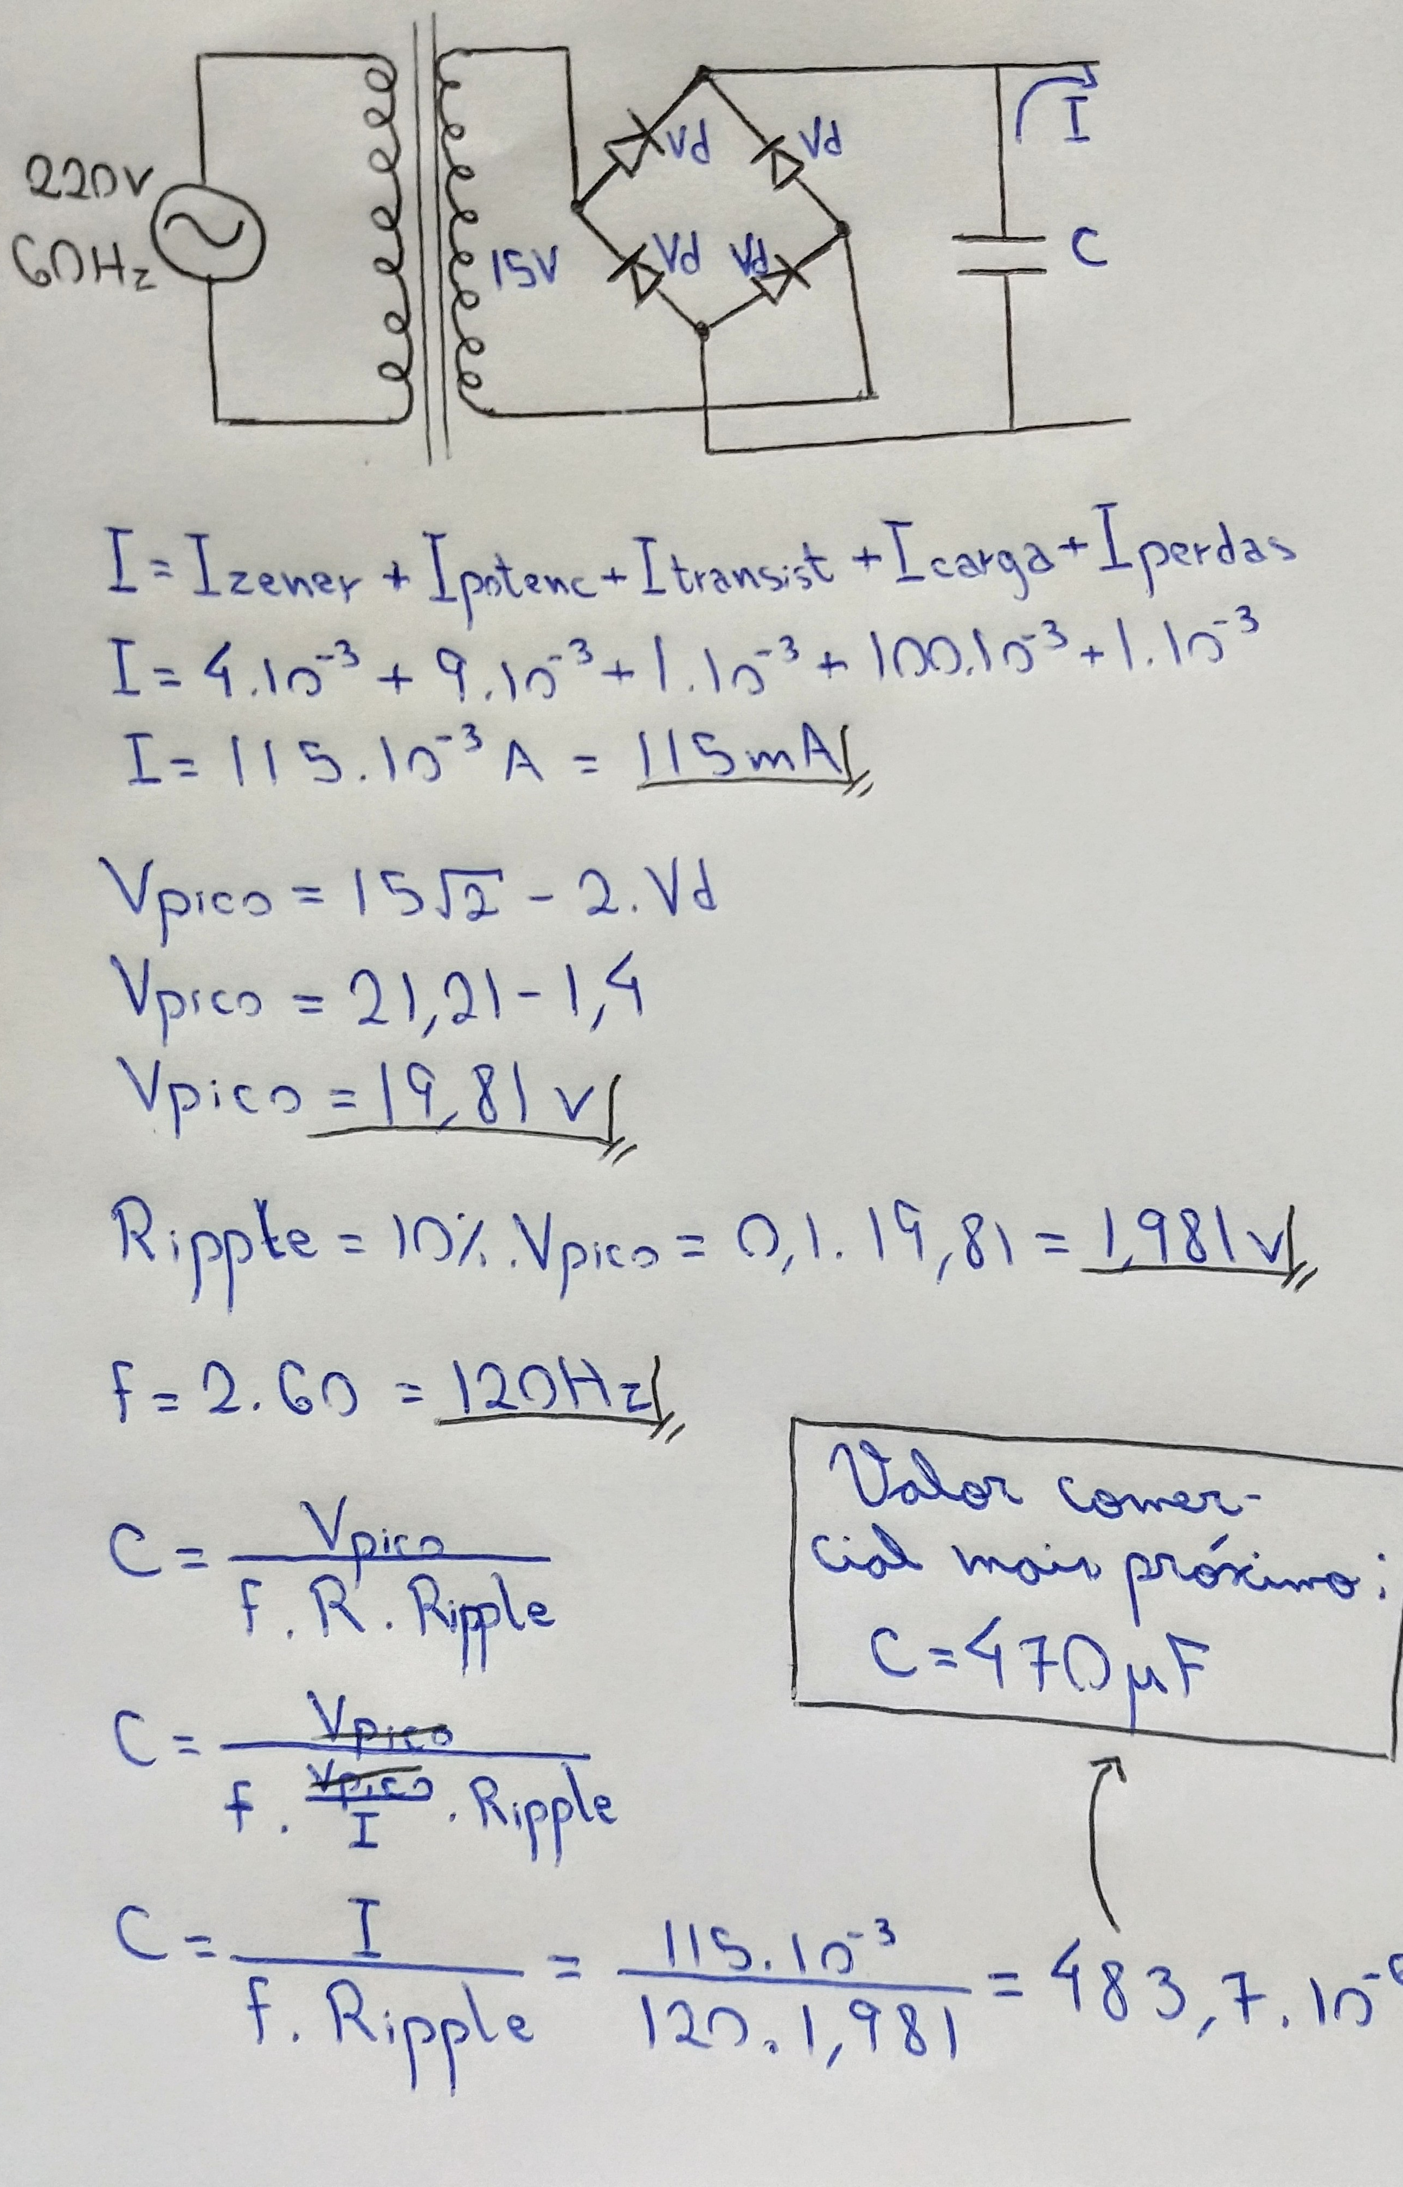
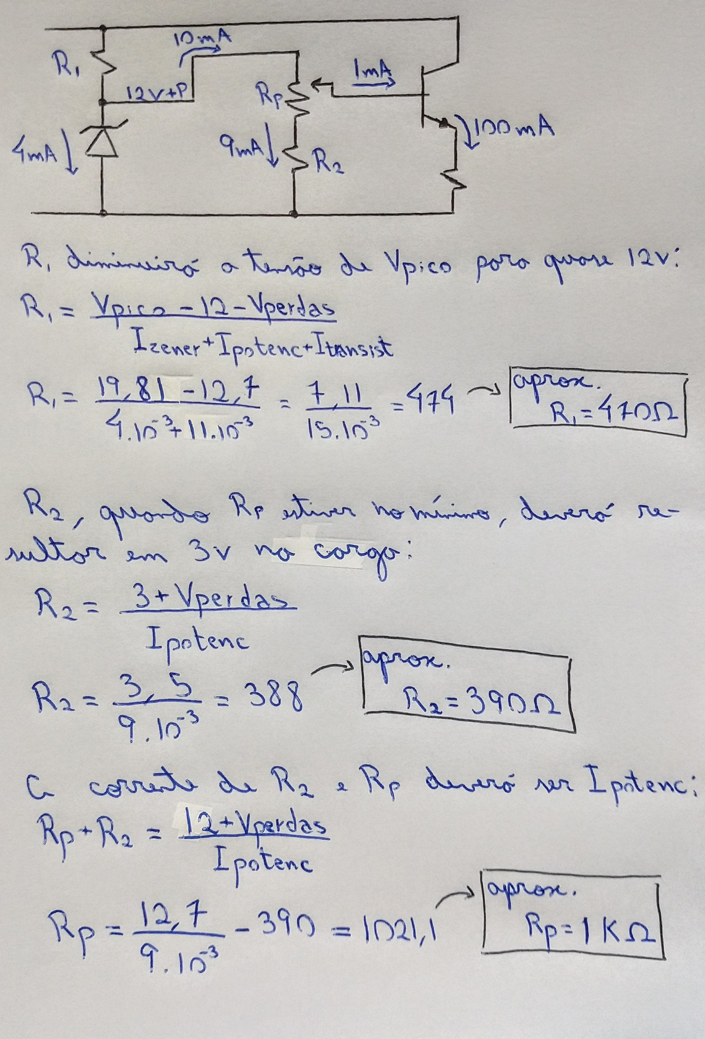
Cálculos

Slide 11
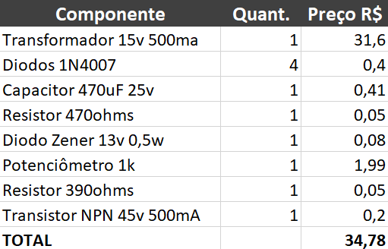
Orçamento estimado

